Slide 1
Factory Automation
이상원, 박인택, 김승원, 정재윤, 한영, 구성훈, 문상원

Slide 2
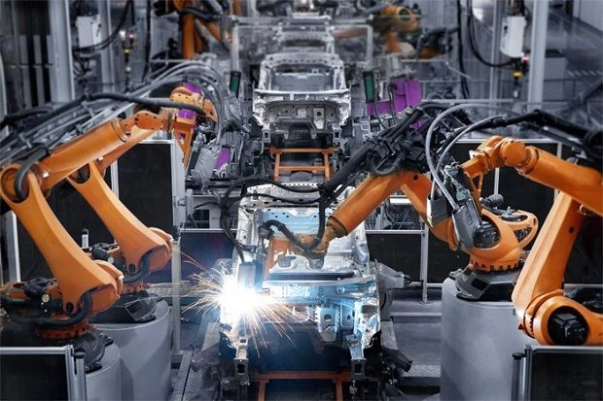
Contents
01 프로젝트 개요
- 프로젝트 목적
- 업무 분담 및 일정
- 설 계
02 프로젝트 특징
- 작품 구성도
- 작품 기능
- 작품 개발 환경
03 최종 결과
- 결과물
- 모니터링
04 결과 및 고찰
- 문제점 및 해결방안
- 향후 계획

Slide 3
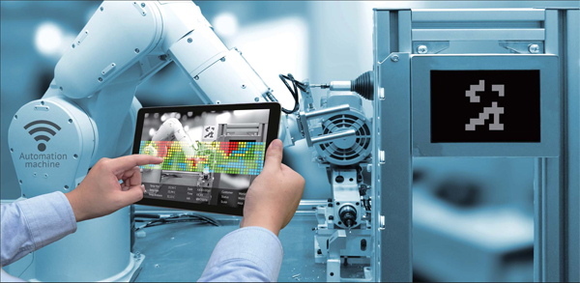
프로젝트 개요
Part 1

Slide 4
-프로젝트 개요-
프로젝트 목적
프로젝트 목적
「
지속적인 정보화 혁신 솔루션 기반 마련으로 생산 경쟁력 강화
정보화 시스템 도입으로 관련 담당자의 업무 시간 감축
전산재고를 반영한 발주 및 재고관리 시간 감축
기업 사내 업무관련 항목 정보화
」

Slide 5
-프로젝트 개요-
프로젝트 목적
프로젝트 필요성
「
스마트공장이 구현되면 각 공장에서는 수집된 데이터를 기반으로 분석하고 의사 결정하는 데이터
기반의 공장 운영 체계를 갖춤으로써, 생산 현장에서 발생하는 현상, 문제들의 상관관계를 얻어낼
수 있고 원인을 알 수 없었던 돌발 장애, 품질 불량 등의 원인을 알아내고 해결이 가능하게 된다.
」

Slide 6
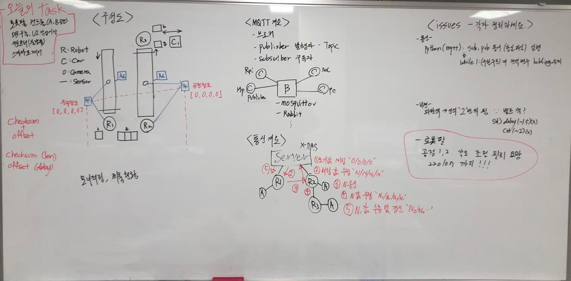
-프로젝트 개요-
회의 내용
「
」

Slide 7
-프로젝트 개요-
프로젝트 업무 분담
업무 분담 표
이름 | 역할
 | 주 업무 | 부 업무
이상원 | 통신 | UI
문상원 | 형상 관리 | 통신
김승민 | 영상 처리 | 로봇 팔
한영 | 로봇 팔 | 영상 처리
박인택 | UI | DB
정재윤 | DB | 부품 조립
구성훈 | 부품 조립 | 형상 관리

Slide 8
-프로젝트 개요-
프로젝트 일정
업무 일정 표
분류 | 12/ 21 | 12/ 22 | 12/ 23 | 12/ 24 | 12/ 27 | 12/ 28 | 12/ 29 | 12/ 30 | 12/ 31 | 01/ 03 | 01/ 04 | 01/ 05 | 01/ 06 | 01/ 07 | 01/ 10 | 01/ 11 | 01/ 12 | 01/ 13 | 01/ 14 | 01/ 17
통신
영상처리
부품 조립
로봇 팔
UI
DB

Slide 9
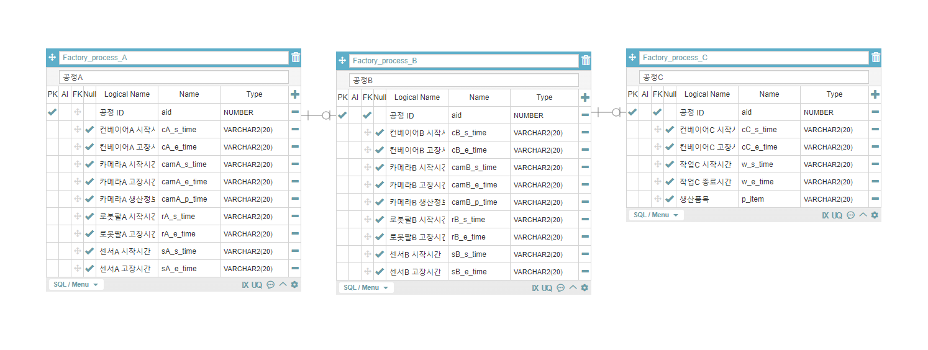
-프로젝트 개요-
설 계 - 공정 과정 (DB)

Slide 10
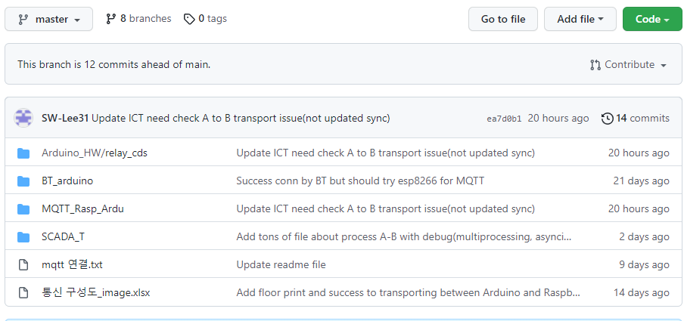
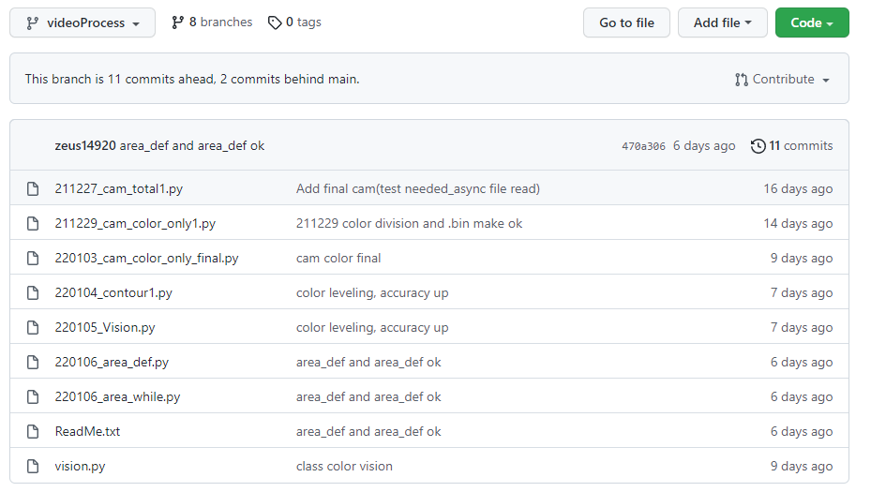
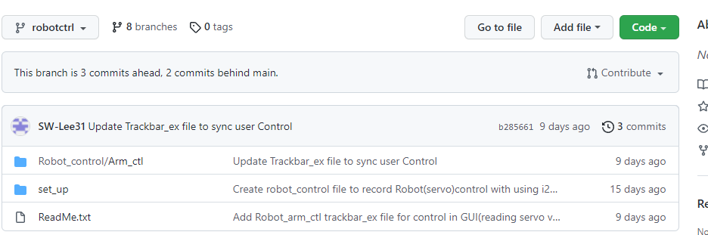
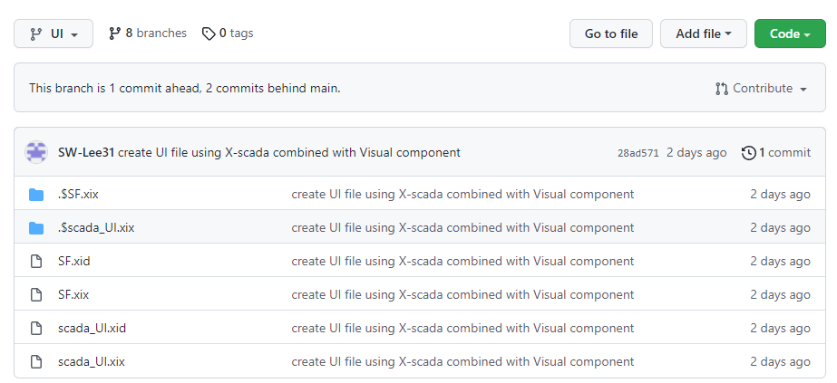
-프로젝트 개요-
형상 관리
-통신-
-비전 카메라-
-로봇-
-UI-

Slide 11
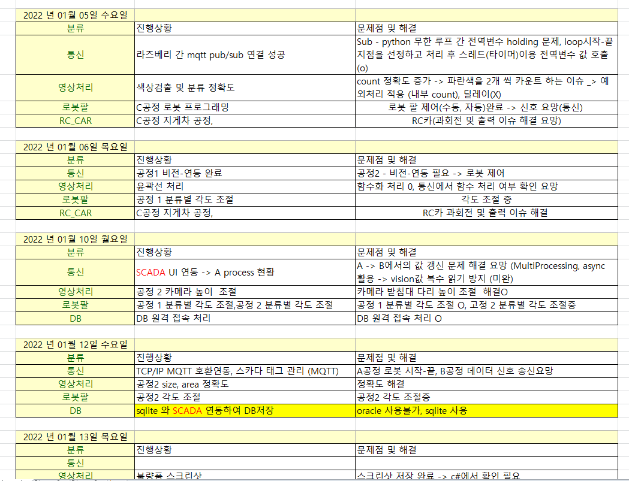
-프로젝트 개요-
회의록

Slide 12
프로젝트 특징
프로젝트 특징
Part 2,
Part 2

Slide 13
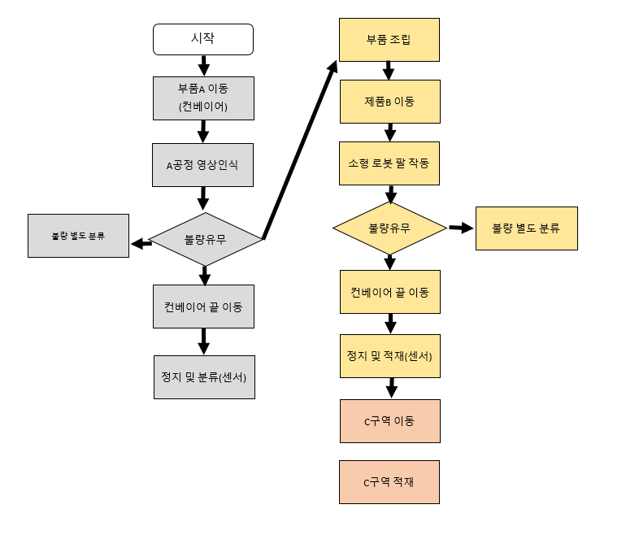
-프로젝트 특징-
시스템 구성도 -공정 시퀀스

Slide 14
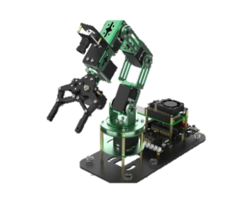
-프로젝트 특징-
시스템 구성도
B 공정
A 공정
양품
불량품
A카 메 라
1.도색 확인 후, 양품,불량품 확인
2.확인 완료 후 로봇 팔 로 신호 전송
양품
양품
B카 메 라
1.모형 확인 후 양품,불량품 확인
2.확인 완료 후 서보 모터로 신호 전송
양품
양품
양품
조도 센서를 활용 ,
해당 지점 물체감지 ->
컨베이어 동작 중지
B카 메 라
A카 메 라
서보 모터를 활용,
카메라 신호를 받고 동작
양품
불량품
상자
양품

Slide 15
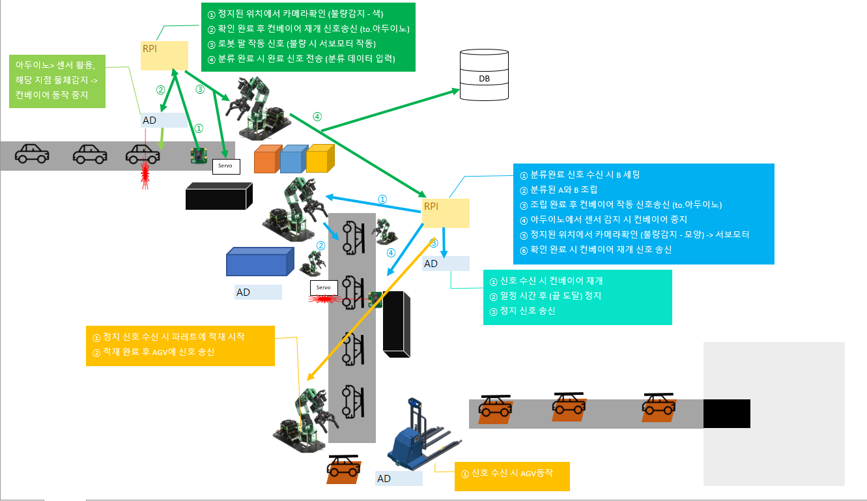
-프로젝트 특징-
시스템 구성도

Slide 16


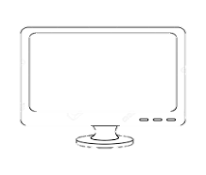



-프로젝트 개요-
시스템 구성도
OPC UA
A 공정
X-DAS
B 공정
w
A공정 라즈베리
B공정 라즈베리
DB
bb
TCP/IP
TCP/IP

Slide 17
-프로젝트 특징-
시스템 개발 환경
구분 | 종류 | 기능
S/W | Python | (통신 , 비전 카메라) 연결
 | C# | 웹 UI
 | SQLite | DB
 | JavaScript | HMI UI
 | X_SCADA | HMI UI
 | X_DAS | Edge clouding
 | OPC_UA | MQTT,TCP/IP을 통합 한 프로토콜
 | MQTT | 라즈베리파이 - X_SCADA 연동
 | TCP/IP | 아두이노 - 라즈베리파이 연동

Slide 18
-프로젝트 특징-
시스템 개발 환경
구분 | 종류 | 기능
H/W | D/C 모터 | 컨베이어 벨트 동작
 | 조도 센서 | 물체 감지, 컨베이어 벨트 출발 및 정지
 | 레이저 모듈
 | 릴레이 모듈
 | 서보 모터 | 모형 불량 옮기는 역할
 | 로봇 팔 | 물체를 옮기는 역할
 | 카메라 모듈 | 양품,불량품 감지
 | 라즈베리파이 | 아두이노 및 PC와 통신을 위해 서버 역할 수행 로봇 팔 ,비전 카메라 모듈 제어
 | 아두이노 | 릴레이 모듈, 조도 센서 제어

Slide 19
최종 결과
최종 결과
Part 3,
Part 3

Slide 20
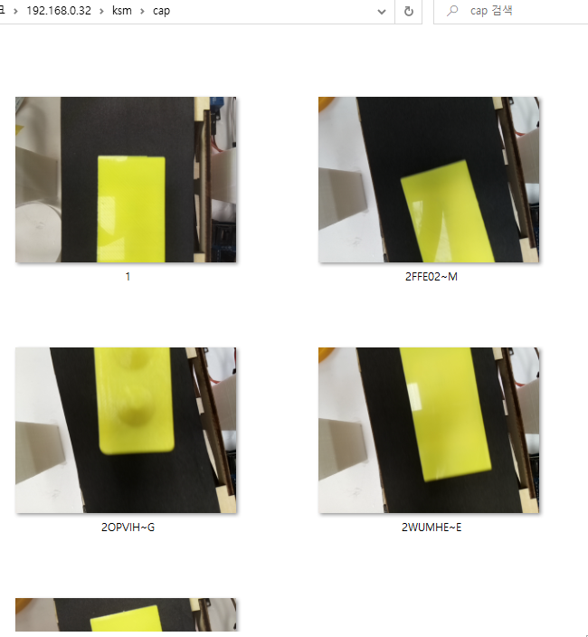
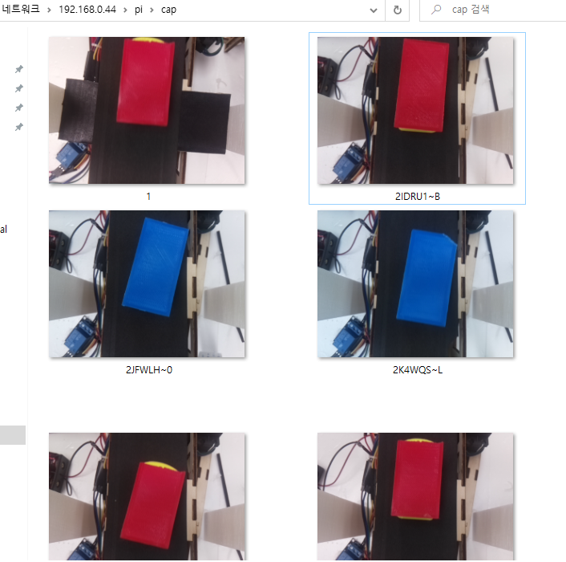
-최종 결과-
결과물 - 불량품
「
」
A공정에서 불량 정보 캡처 및 데이터 저장
B공정에서 불량 정보 캡처 및 데이터 저장

Slide 21
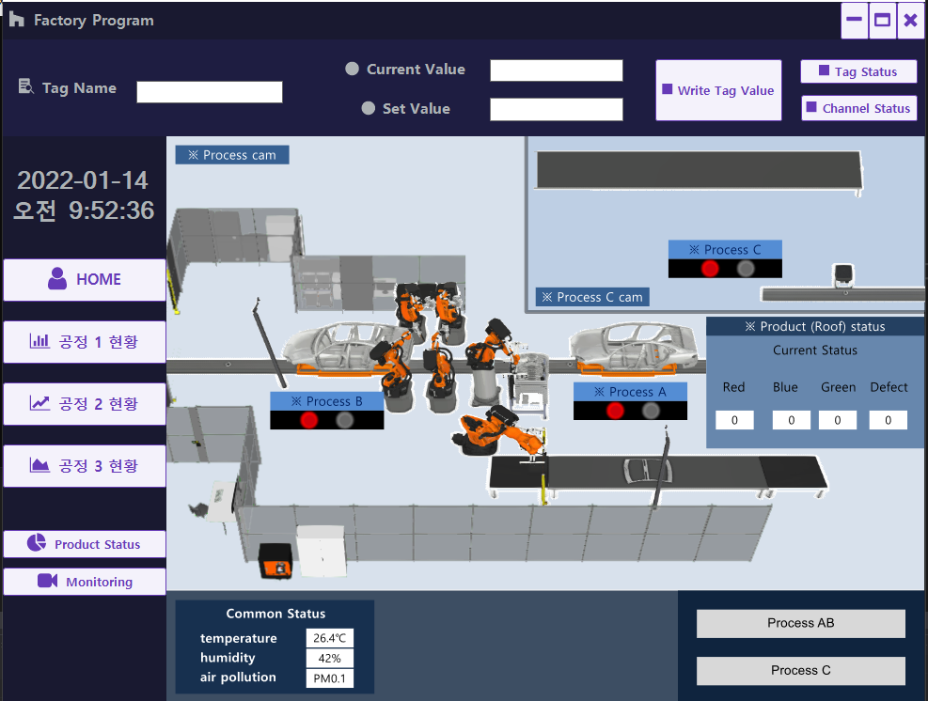
-최종 결과-
UI 모니터링
「
」

Slide 22
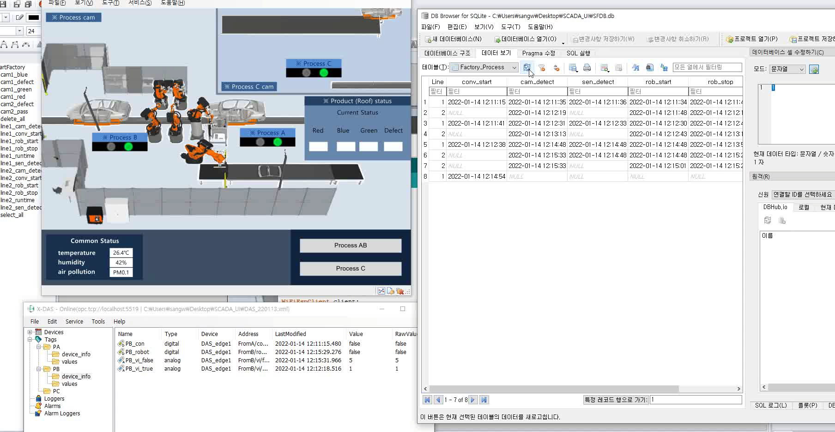
-최종 결과-
DB 모니터링
「
」

Slide 23
-최종 결과-
문제점 및 해결 방안 - SW
「
001. 1공정 – 비전 카메라 및 색상 값 전달
● 색상 인식 후 색상 값 전달 시 한번 만 값 전달 실패
=> 색상 인식 시 동일한 값 다수 인식 파악
변수 count 활용, 하나의 값 외 값 초기화
002. 2공정 – 비전 카메라 및 양품 불량품 구분
● 크기 인식 시 컨베이어 벨트와 함께 크기 측정
양품을 불량품으로 인식
」
=> 측정 범위 축소 및 OpenCV 엣지 기법, 모폴로지 기법 활용 크기 측정 정확도 향상

Slide 24
-최종 결과-
문제점 및 해결 방안 - SW
「
003. 1공정 – 2공정 로봇 간 움직임
● 1공정 로봇 제어 및 2공정 로봇 각각의 동작으로 충돌
=> 1공정 로봇 제어 후 2공정 로봇에게 신호 전달, 순차적 움직임으로 해결
004. 파이썬 다른 파일 함수 호출 시 return 홀딩 문제
● 다른 파일 함수 호출 시 while문 사용으로 return 값 호출 실패 및 프로그램 탈출 실패
」
=> While문 대신 주기적 Thread로 대체

Slide 25
-최종 결과-
문제점 및 해결 방안 - SW
「
005. 로봇 동작 간 카메라 인식 불가
● 로봇 동작 시 로봇 프로그램 내 delay동작으로 인해 카메라 인식 불가
버퍼를 구성, 비전 데이터를 버퍼에
저장 후 로봇에서 처리
」

Slide 26
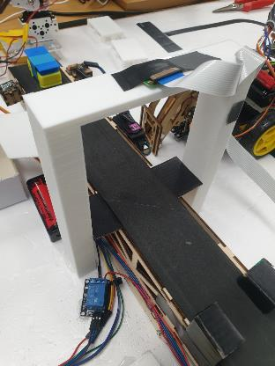
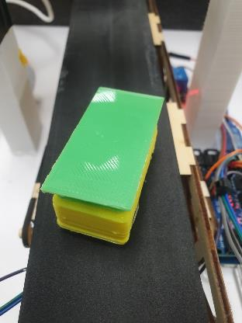
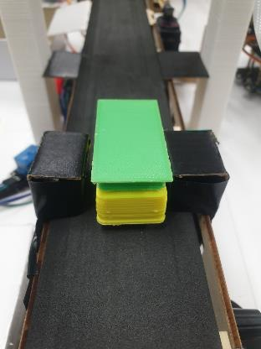
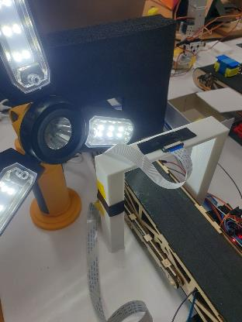
-최종 결과-
문제점 및 해결 방안 - HW
「
002. 1공정 - 주변 환경으로 인해 카메라 인식 간에 불일정한 밝기
」
※ 색상 별로 차량 분류 시
주변 환경에 따라 빛의 세기
차이로 카메라 색상 인식 장애
※ 접이식 휴대용 랜턴을 세워
카메라 인식 대의 일정한
밝기를 유지

Slide 27
-최종 결과-
문제점 및 해결 방안 - HW
「
001. 2공정 – 로봇팔 -> 컨베이어 이동
」
※ 분류 된 차량을 로봇팔이
컨베이어 동작 중에 놓을 시
차량이 틀어져 카메라 인식 문제
※ 로봇팔이 컨베이어벨트에
차량을 놓는 위치를 고려해
벨트와 일직선으로 놓일 수
있도록 차량 고정대 설치

Slide 28
최종 결과
결과 및 고찰
Part 3,
Part 4

